Slide 1
Trusted Authentication System
TAS
Using Monolithic Architecture
Trusted Auth System
ระบบยืนยันตัวตนแบบเชื่อถือได้บนสถาปัตยกรรม Monolithic
Node.js
MongoDB
Redis
OAuth 2.0
Docker
นภัทร มุนินิมิตร (64050416) | ณัฐพล วงศ์ไวยุทธ (64050441)
อาจารย์ที่ปรึกษา: ผศ.ดร.กฤษดา บุศรา
สถาบันเทคโนโลยีพระจอมเกล้าเจ้าคุณทหารลาดกระบัง | ปีการศึกษา 2567
วิทยาการคอมพิวเตอร์ | Bachelor of Science

Slide 2
สารบัญการนำเสนอ / Table of Contents
1
บทนำ — Background & Introduction
Slides 3–4
2
ทฤษฎีที่เกี่ยวข้อง — Literature Review & Tech Stack
Slides 5–7
3
วิธีดำเนินการวิจัย — Methodology & Architecture
Slides 8–14
4
ผลการทดสอบ — Testing & Results
Slides 15–21
5
สรุปผล — Conclusion & Future Work
Slides 22–24

Slide 3
Chapter 1 • บทนำ
Background & Problem Statement
ที่มาและความสำคัญของปัญหา
ปัญหาและที่มา (Problem Statement)
• ระบบยืนยันตัวตนมีความสำคัญต่อความปลอดภัยของข้อมูลในยุคดิจิทัล
• องค์กรส่วนใหญ่ใช้หลายระบบ Auth แยกกัน ทำให้บำรุงรักษายาก
• พ.ร.บ. คุ้มครองข้อมูลส่วนบุคคล (PDPA 2562) กำหนดให้จัดการ consent และการเข้าถึงข้อมูลอย่างเป็นระบบ
• มาตรฐาน OAuth 2.0 + PKCE ยังขาดการ implement แบบ centralized ที่ครบถ้วนในระบบขนาดกลาง
Multiple Auth Systems
PDPA Non-Compliance
แต่ละ service ต้องจัดการ auth เอง
ไม่มี consent tracking / audit log
No Central Session Mgmt
No OAuth 2.0 Server
Logout หนึ่งที่ไม่ logout ทุกที่
ไม่รองรับ third-party client apps

Slide 4
Chapter 1 • บทนำ
Objectives & Scope
วัตถุประสงค์และขอบเขต
วัตถุประสงค์ (Objectives)
• พัฒนาระบบยืนยันตัวตนแบบ Monolithic ที่ครบวงจร
• รองรับ OAuth 2.0 Authorization Code + PKCE
• รองรับ OpenID Connect (OIDC) สำหรับ SSO
• จัดการ Session หลายอุปกรณ์พร้อมกัน
• ปฏิบัติตาม PDPA 2562 ครบ 6 มาตรา
• ทดสอบประสิทธิภาพรองรับ 500 VU พร้อมกัน
ขอบเขต (Scope)
• Backend: Node.js + Express.js
• Database: MongoDB + Redis
• Auth: JWT + bcrypt + Passport.js
• Container: Docker + Nginx Load Balancer
• Logging: Apache Kafka
• 3 instances + Redis session sharing
• Social Login: Google + GitHub
Easy Maintenance
Fast Deployment
Centralized Auth
PDPA Compliant
Scalable

Slide 5
Chapter 2 • ทฤษฎีที่เกี่ยวข้อง
Standards & Related Work
มาตรฐานและงานวิจัยที่เกี่ยวข้อง
RFC 6749
RFC 7636
RFC 7519
OAuth 2.0
PKCE
JWT
Authorization Framework
Proof Key for Code Exchange
JSON Web Token Standard
OpenID
RFC 8414
OWASP
OIDC
OIDC Disc
Security
OpenID Connect Core 1.0
OAuth 2.0 Authorization Server Metadata
Top 10 API Security Guidelines
แนวคิดที่เกี่ยวข้อง
• Monolithic Architecture: ง่ายต่อการพัฒนา debug และ deploy ในทีมขนาดเล็ก-กลาง
• เปรียบเทียบกับ Microservices: latency ต่ำกว่า, complexity น้อยกว่า สำหรับ auth layer
• PDPA 2562: กำหนดให้มี consent, audit trail, right to erasure, data portability

Slide 6
Chapter 2 • ทฤษฎีที่เกี่ยวข้อง
Technology Stack
เทคโนโลยีที่ใช้ในการพัฒนา
Runtime
Database
Security
▸ Node.js v18+
▸ MongoDB v6
▸ JWT (HS256)
▸ Express.js v4
▸ Mongoose v8 ODM
▸ bcrypt 10 rounds
▸ Passport.js
▸ Redis v7 Cache
▸ Helmet.js CSP
Auth
Infra
Observability
▸ OAuth 2.0 + PKCE
▸ Docker Compose
▸ Apache Kafka v7.5
▸ OpenID Connect
▸ Nginx Load Balancer
▸ Security Audit Log
▸ Google/GitHub OAuth
▸ 3 App Instances
▸ Admin Dashboard

Slide 7
Chapter 2 • ทฤษฎีที่เกี่ยวข้อง
OAuth 2.0 + PKCE Authorization Code Flow
ขั้นตอนการยืนยันตัวตนด้วย OAuth 2.0
1
2
3
4
5
6
→
→
→
→
→
Client generates code_verifier + challenge
Redirect to /api/oauth/authorize
User logs in & grants consent
Auth code returned to client
POST /api/oauth/token + code_verifier
Tokens issued: access + id + refresh
PKCE Security Details
• code_verifier: 32 random bytes (hex string)
• code_challenge: BASE64URL(SHA256(verifier))
• method: S256 only (plain rejected)
• code expires in 5 minutes
• One-time use: replay attack prevented
Token Response
• access_token: JWT 1h (sub, email, role, scope)
• id_token: JWT 1h (OIDC claims)
• refresh_token: JWT 30d (rotation enabled)
• Introspect: POST /api/oauth/introspect
• Revoke: POST /api/oauth/revoke

Slide 8
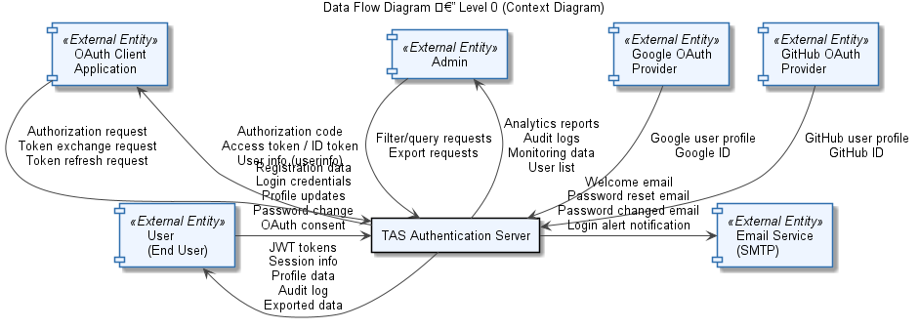
Chapter 3 • วิธีดำเนินการ
System Architecture Overview
ภาพรวมสถาปัตยกรรมระบบ
Client Layer
Browser / OAuth Client App / Mobile
Gateway Layer
Nginx Load Balancer → 3 App Instances
App Layer
Node.js + Express + Passport.js
Data Layer
MongoDB (persistent) + Redis (cache/session)
Logging Layer
Apache Kafka + Security Audit DB
Admin Layer
Dashboard: Analytics / Logs / Monitoring

Slide 9
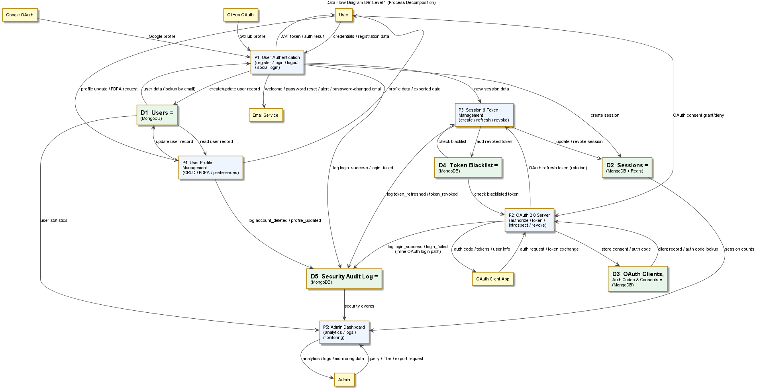
Chapter 3 • วิธีดำเนินการ
Data Flow Diagram — Level 1
การแยกย่อยกระบวนการหลัก 5 กระบวนการ
P1
User Authentication
register / login / logout / social login
P2
OAuth 2.0 Server
authorize / token / introspect / revoke
P3
Session & Token Mgmt
create / refresh / revoke tokens
P4
User Profile Mgmt
CRUD / PDPA consent / preferences
P5
Admin Dashboard
analytics / logs / monitoring

Slide 10
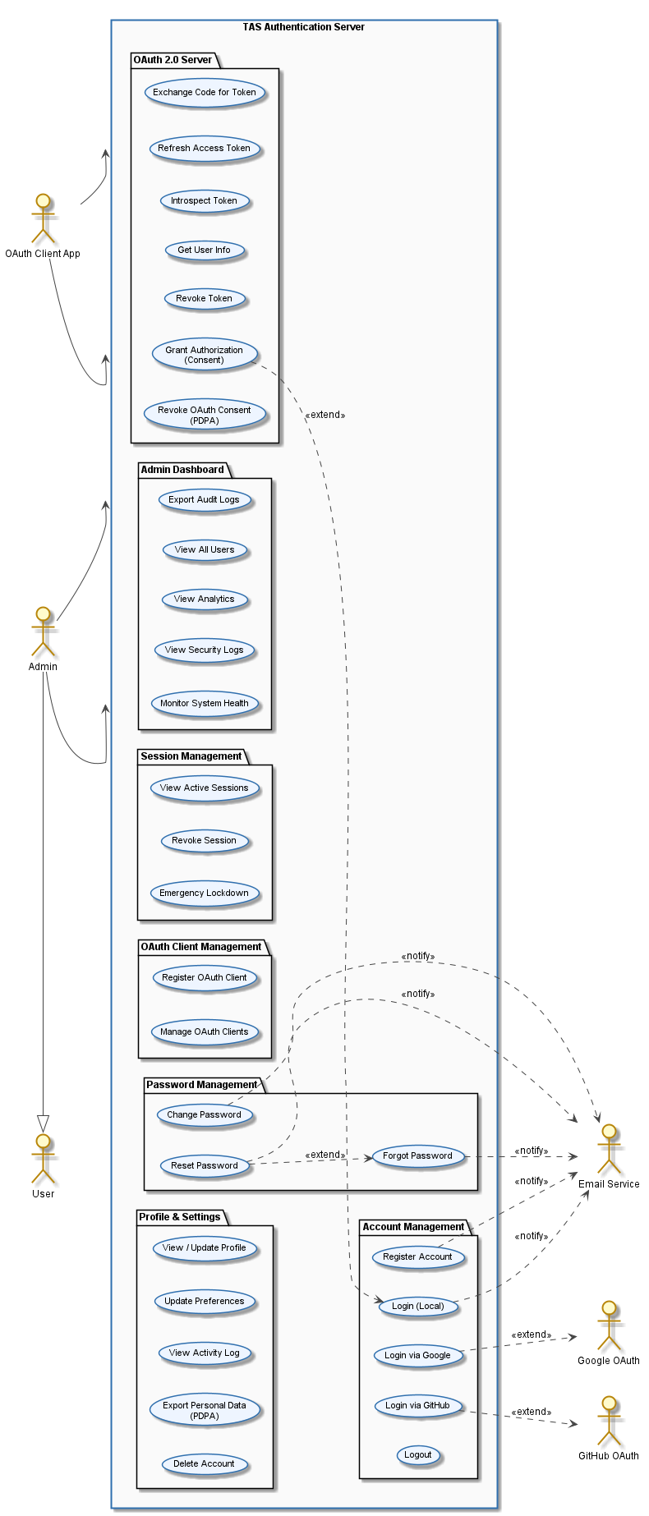
Chapter 3 • วิธีดำเนินการ
Use Case Diagram
กรณีการใช้งานระบบ
Account Mgmt
• Register • Login (Local/Google/GitHub) • Logout
Password
• Forgot • Reset • Change Password
Profile & PDPA
• View/Update Profile • Export Data • Delete Account
Session
• View Sessions • Revoke Session • Emergency Lockdown
OAuth Server
• Consent • Token Exchange • Refresh • Introspect • Revoke
Admin
• User List • Analytics • Security Logs • Monitoring

Slide 11
Chapter 3 • วิธีดำเนินการ
System Modules & API Endpoints
โมดูลระบบและ API ที่พัฒนา
Auth Module
OAuth Module
POST /api/auth/register POST /api/auth/login POST /api/auth/logout POST /api/auth/refresh-token POST /api/auth/forgot-password POST /api/auth/reset-password/:token POST /api/auth/change-password
GET /api/oauth/authorize POST /api/oauth/authorize POST /api/oauth/token GET /api/oauth/userinfo POST /api/oauth/introspect POST /api/oauth/revoke CRUD /api/oauth/clients
User Module
Session Module
GET /api/users/me PUT /api/users/profile GET /api/auth/profile GET /api/auth/preferences PUT /api/auth/preferences DELETE /api/auth/delete-account GET /api/auth/audit-logs
GET /api/sessions GET /api/sessions/count DELETE /api/sessions/:id POST /api/auth/sessions/revoke POST /api/auth/sessions/revoke-all-others POST /api/auth/emergency-lockdown .well-known/openid-configuration
Total: 56 API endpoints across 4 main modules + Admin Dashboard

Slide 12
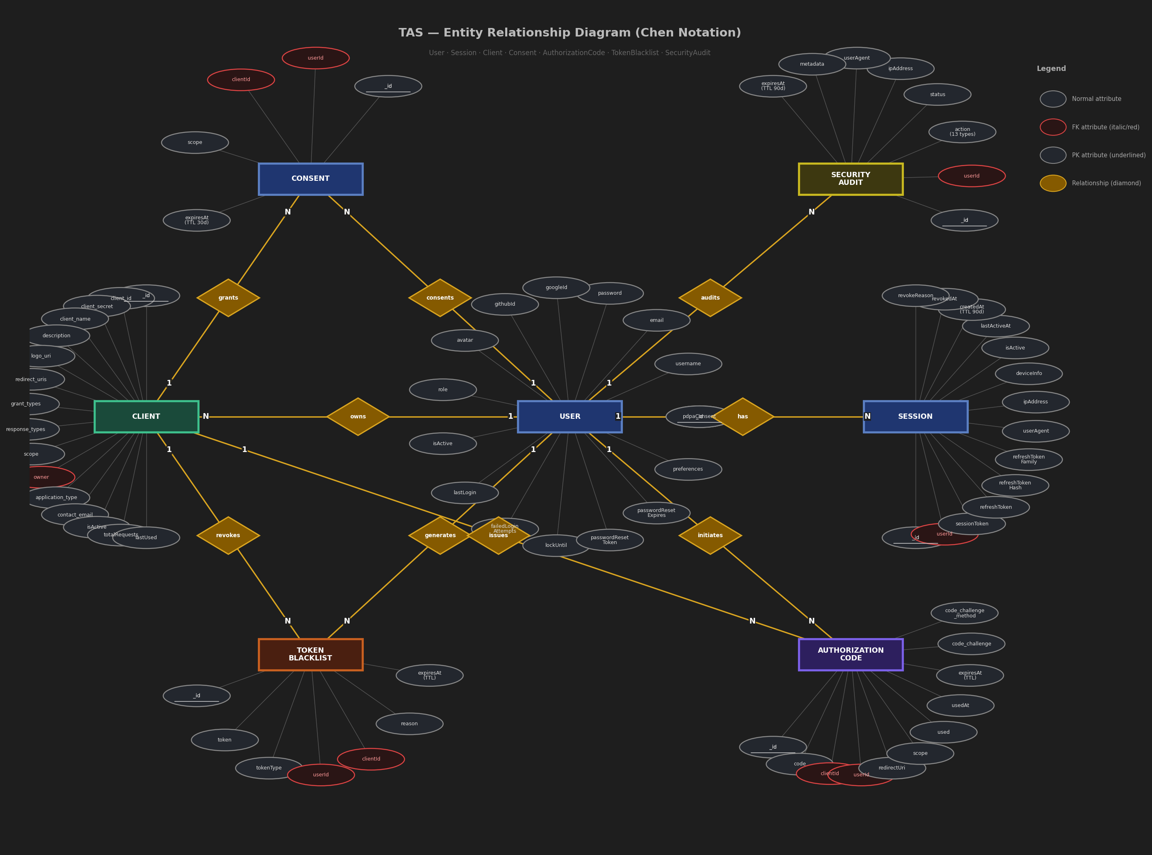
Chapter 3 • วิธีดำเนินการ
Database Schema — ER Diagram
โครงสร้างฐานข้อมูล MongoDB
User
email, password(hashed), role, pdpaConsent, preferences, failedAttempts, lockUntil
Session
userId, sessionToken, refreshTokenHash, deviceInfo, ipAddress, TTL 90d
TokenBlacklist
token, tokenType, userId, reason, expiresAt (auto-delete)
AuthorizationCode
code, clientId, userId, scope, code_challenge, expiresAt 5min, used
Client
client_id, client_secret(hashed), redirect_uris, grant_types, scope, owner
Consent
userId, clientId, scope, expiresAt 30d (PDPA)
SecurityAudit
userId, action, status, ipAddress, metadata, TTL 90d

Slide 13
Chapter 3 • วิธีดำเนินการ
Security Features Implemented
ฟีเจอร์ความปลอดภัยที่พัฒนา
Rate Limiting
Token Security
Account Protection
Login: 5/15min (email+IP) Register: 3/hr OAuth Token: 10/15min General: 100/15min Redis-backed, memory fallback
JWT access token: 1h Refresh token: 30d (rotation) Blacklist on logout/revoke Theft detection → revoke all sessions
bcrypt 10 rounds Account lockout: 5 fails → 15min CSRF bypass for API routes Input validation + sanitization
PKCE Enforcement
Security Headers
Audit & PDPA
S256 only (plain rejected) Code expires: 5 minutes One-time use (replay prevented) Code verifier: 32 random bytes
X-Frame-Options: DENY X-Content-Type-Options: nosniff Content-Security-Policy (Helmet) HSTS (production)
Security event logging (Kafka) Login/logout/password audit trail Emergency lockdown (all sessions) Right to erasure & data export

Slide 14
Chapter 3 • วิธีดำเนินการ
PDPA Compliance Coverage
การปฏิบัติตาม พ.ร.บ. คุ้มครองข้อมูลส่วนบุคคล 2562
มาตรา 19
Consent Management
มาตรา 27
Data Portability
จัดเก็บ consentEssential, consentAnalytics, cookieConsent พร้อม timestamp, IP address, policyVersion
GET /api/users/export — ส่งออกข้อมูลส่วนตัวทั้งหมด เป็น JSON (สิทธิ์การรับข้อมูลตาม PDPA)
✓
✓
มาตรา 28
Data Rectification
มาตรา 33
Right to Erasure
PUT /api/users/profile — แก้ไข username, email GET/PUT /api/auth/preferences
DELETE /api/auth/delete-account — ทำ soft delete Anonymize email/username, revoke all sessions
✓
✓
มาตรา 37
Audit Logging
มาตรา 40
Security Measures
Security event log ทุก action GET /api/auth/audit-logs (90-day retention)
bcrypt, JWT rotation, rate limiting, Helmet.js headers Kafka distributed security logging
✓
✓

Slide 15
Chapter 4 • ผลการทดสอบ
Test Strategy Overview
กลยุทธ์การทดสอบระบบ
Test Type
Tool
Total
Passed
Result
Notes
Unit/Integration
Jest v29
104
104
100%
6 files, 27 groups
API Functional
Postman/Newman
31 req
69/69
98.6%
6 groups, 1 timeout (logout)
E2E Browser
Playwright v1.x
186
182
97.8%
4 skipped (state dependency)
Performance
k6 v1.7
4 scen
✓
44.4 r/s
100VU+500VU × login+profile
Security Scan
OWASP ZAP v2.16
55
55
0 FAIL
12 WARN (CSP, dev env)
UAT Manual
5 Users × 15 cases
15
15
4.70/5
Avg satisfaction 4.70/5.0

Slide 16
Chapter 4 • ผลการทดสอบ
Unit & Integration Testing — Jest v29
ผลการทดสอบหน่วยและการรวมระบบ
104
104
0
100%
27
Total Test Cases
Passed
Failed
Pass Rate
Test Groups / 6 Files
✓ 1-auth-core.test.js
22 tests
Register, Login, Logout, Token Operations
✓ 2-auth-password.test.js
13 tests
Change Password, Forgot Password, Reset Password
✓ 3-auth-sessions.test.js
13 tests
Get Sessions, Revoke, Emergency Lockdown
✓ 4-auth-profile.test.js
19 tests
Profile, Preferences, Cookie Consent, Delete Account
✓ 5-oauth.test.js
25 tests
Client CRUD, PKCE Auth Flow, Userinfo, Introspect, Revoke, Scope
✓ 6-security.test.js
12 tests
Account Lockout, Blacklisting, Session Theft, Injection, Headers

Slide 17
Chapter 4 • ผลการทดสอบ
API Functional Testing — Postman / Newman
ผลการทดสอบ API ด้วย Postman
31
69
0
98.6%
1m 20s
Requests
Assertions Passed
Failed
Pass Rate
Runtime
✓ 00 — Health & Well-Known
4 assertions
GET /health (200, uptime), GET /.well-known/openid-configuration (RFC 8414)
✓ 01 — Authentication
16 assertions
Register (201), Login valid/invalid, Profile, Refresh, Forgot-Password, Logout
✓ 02 — User Management
8 assertions
GET /users/me, PUT /users/profile, unauthenticated → 401
✓ 03 — Sessions
6 assertions
GET /sessions, POST revoke-all-others
✓ 04 — OAuth 2.0
15 assertions
Client register/list, Introspect, Userinfo, Revoke token
✓ 05 — Security Headers & Rate
10 assertions
X-Frame-Options, X-Content-Type-Options, CSP, No X-Powered-By, 404 handling
✓ 06 — Dashboard (Admin)
6 assertions
GET /dashboard/monitoring, /logs, /analytics → 401 without auth

Slide 18
Chapter 4 • ผลการทดสอบ
E2E Browser Testing — Playwright v1.x
ผลการทดสอบแบบ End-to-End ด้วย Playwright
186
182
4
97.8%
30
Total Tests
Passed
Skipped
Pass Rate
Describe Groups
Test Groups (selected)
• 02 — Register (valid/duplicate/missing consent)
• 03 — Login (valid/wrong/missing)
• 04 — Profile & Token (validate, refresh)
• 05 — Reset Password (flow complete)
• 06 — Forgot Password (email sent)
• 08 — Security Headers (CSP, X-Frame etc.)
• 09 — Rate Limiting (429 after limit)
• 10 — Input Validation (XSS, NoSQL injection)
• 11 — Session Management (list, revoke)
• 14 — OAuth Client Register
(continued)
• 15 — Token Introspect (active/inactive)
• 16 — Token Revoke + verify blacklisted
• 17 — Refresh Token Rotation
• 18 — Emergency Lockdown
• 19 — Admin Logs, Analytics, Monitoring
• 20 — Preferences (theme, language)
• 21 — Audit Log retrieval
• 22 — Cookie Consent update
• 24 — Client App Pages (OAuth flow)
• 28–30 — Public/User/Admin Page Rendering
⚠ 4 skipped: state-dependent tests (depend on prior test context)

Slide 19
Chapter 4 • ผลการทดสอบ
Performance Load Testing — k6 v1.7
ผลการทดสอบประสิทธิภาพด้วย k6
44.4 r/s
0.47%
~896ms
9,999
Throughput (thesis)
Error Rate (thesis)
Profile avg (100VU)
Requests in 3:45 (thesis)
Scenario
VUs
Duration
Endpoint
Notes
login_100vu
100 VUs
45s
POST /api/auth/login
p95 < 8000ms threshold
profile_100vu
100 VUs
45s
GET /api/auth/profile
p95 < 3000ms threshold
login_500vu
500 VUs
60s
POST /api/auth/login
Rate limiter protection active
profile_500vu
500 VUs
60s
GET /api/auth/profile
Profile: avg ~982ms, p95 ~3.2s
✓ Architecture: Nginx + 3 App Instances + Redis shared session → horizontal scaling + automatic failover

Slide 20
Chapter 4 • ผลการทดสอบ
Security Testing — OWASP ZAP v2.16
ผลการทดสอบความปลอดภัยด้วย OWASP ZAP Baseline Scan
0
55
12
42
FAIL (Critical/High)
PASS
WARN
URLs Scanned
PASS Checks (55)
• ✓ No SQL/NoSQL Injection vulnerabilities
• ✓ No XSS (Cross-Site Scripting) vectors
• ✓ No authentication bypass found
• ✓ No sensitive data exposure
• ✓ No broken access control
• ✓ X-Frame-Options: DENY set
• ✓ X-Content-Type-Options: nosniff set
• ✓ No X-Powered-By header (server fingerprint removed)
WARN Items (12) — dev only
• ⚠ Content-Security-Policy — script-src relaxed for dev
• ⚠ Anti-CSRF token not detected on some forms
• ⚠ Cookie without Secure flag (HTTP dev env)
• ⚠ Permissions-Policy header missing
•
• ℹ Note: 12 WARNs are development-environment artifacts
• ℹ Production config: HTTPS + HSTS + strict CSP
• ℹ ZAP baseline scan: 5–8 min runtime via Docker

Slide 21
Chapter 4 • ผลการทดสอบ
User Acceptance Testing (UAT)
ผลการทดสอบการยอมรับจากผู้ใช้
5
15
15/15
15 UAT Test Cases
• TC-01: Register with PDPA consent
• TC-02: Login & receive JWT
• TC-03: Refresh token rotation
• TC-04: View/update profile
• TC-05: Change password
• TC-06: Forgot/Reset password
• TC-07: Manage sessions
• TC-08: Emergency lockdown
• TC-09: OAuth client register
• TC-10: OAuth consent flow
• TC-11: Token introspect
• TC-12: Admin dashboard
• TC-13: Security audit logs
• TC-14: Export personal data
• TC-15: Delete account
4.70
100%
Testers
Test Cases
Passed
Avg Score /5.0
Acceptance Rate
คะแนนความพึงพอใจแยกตามเกณฑ์ (5 คะแนน)
ความสอดคล้องกับข้อกำหนด (Requirement Compliance)
4.70
ความถูกต้องของฟังก์ชัน (Functional Correctness)
4.75
ความง่ายในการใช้งาน (Ease of Use)
4.65
ความปลอดภัย (Security)
4.80
ประสิทธิภาพ (Performance)
4.60
Overall Average: 4.70 / 5.0 → ระดับดีมาก (Very Good)

Slide 22
Chapter 5 • สรุปผล
Results & Achievement Summary
สรุปผลการดำเนินงานและความสำเร็จ
• Functional Requirements (FR-01–FR-12)
– FR-01: User Registration + PDPA consent ✓
– FR-02: Login (local + Google + GitHub) ✓
– FR-03: JWT + Refresh Token rotation ✓
– FR-04: Password management (forgot/reset/change) ✓
– FR-05: Multi-session management ✓
– FR-06: OAuth 2.0 + PKCE server ✓
– FR-07: OpenID Connect + OIDC Discovery ✓
– FR-08: PDPA consent + data export + erasure ✓
– FR-09: Security audit logging ✓
– FR-10: Admin dashboard ✓
– FR-11: Rate limiting + account lockout ✓
– FR-12: Emergency lockdown ✓
• Non-Functional Requirements (NFR-01–NFR-07)
– NFR-01: Performance — p95 < 1.2s at 100VU ✓
– NFR-02: Security — 0 Critical/High ZAP ✓
– NFR-03: Availability — 3 instance failover ✓
– NFR-04: Scalability — Nginx + Redis cluster ✓
– NFR-05: Maintainability — Monolithic, modular ✓
– NFR-06: PDPA compliance — 6 sections covered ✓
– NFR-07: Logging — Kafka + audit trail ✓

Slide 23
Chapter 5 • สรุปผล
Future Work & Recommendations
งานวิจัยในอนาคตและข้อเสนอแนะ
🔐 Authentication Enhancements
⚡ Performance & Scalability
▸ Biometric (Fingerprint / Face Recognition)
▸ Redis Cluster for HA session storage
▸ WebAuthn / FIDO2 Passwordless Login
▸ MongoDB sharding for large datasets
▸ Risk-Based Authentication (RBA)
▸ CDN for static asset delivery
▸ Device fingerprinting
▸ API response caching layer
▸ OAuth 2.1 support
▸ Kubernetes auto-scaling
🛡 Security Improvements
📊 Monitoring & Analytics
▸ SIEM integration for threat detection
▸ Real-time analytics dashboard
▸ Automated penetration testing CI/CD
▸ PDF/Excel export for compliance reports
▸ Real-time security alerting
▸ User behavior analytics
▸ Regular vulnerability scanning pipeline
▸ Customizable alert thresholds
▸ Zero-trust network policy
▸ OpenTelemetry distributed tracing

Slide 24
สรุป / Conclusion
56
✓
พัฒนาระบบยืนยันตัวตนแบบ Monolithic ที่ครบวงจร รองรับ OAuth 2.0 + PKCE + OIDC
Total API Endpoints
✓
ผ่านการทดสอบ 6 ประเภท: Jest 100% | Newman 98.6% | Playwright 97.8% | UAT 4.70/5.0
✓
ปฏิบัติตาม PDPA 2562 ครบทุกมาตราที่กำหนด (มาตรา 19, 27, 28, 33, 37, 40)
8
✓
รองรับการ scale ด้วย Nginx + 3 instances + Redis shared session
✓
Docker Services
0 Critical/High vulnerabilities จาก OWASP ZAP Baseline Scan
104/104
182/186
69/69
4.70/5
0
7
Jest Tests
Playwright
Newman
UAT Score
Critical CVEs
MongoDB Collections
ขอบคุณ / Thank You
6
นภัทร มุนินิมิตร • ณัฐพล วงศ์ไวยุทธ | ปีการศึกษา 2567 | KMITL
Test Types
Advisor: Asst. Prof. Kritsada Busra

